Slide 1
Розвиток Психології в Німеччині:
Вступ
Психологія Німеччини має глибокі філософські та наукові корені.
Її розвиток значно вплинув на світову психологічну науку.

Slide 2
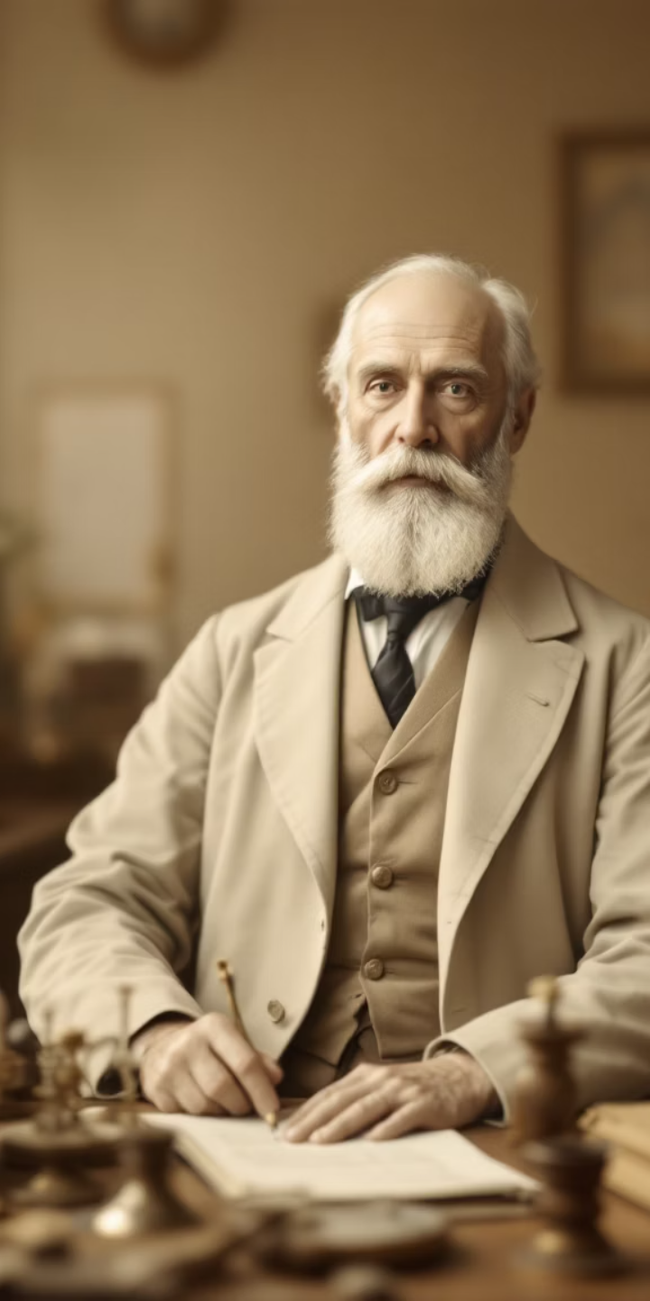
Вільгельм Вундт та Заснування Психології як Науки
Вільгельм Вундт
Засновник першої психологічної лабораторії в Лейпцигу 1879 року.
Інтроспекція
Основний метод – самоаналіз свідомості через внутрішній досвід.

Slide 3
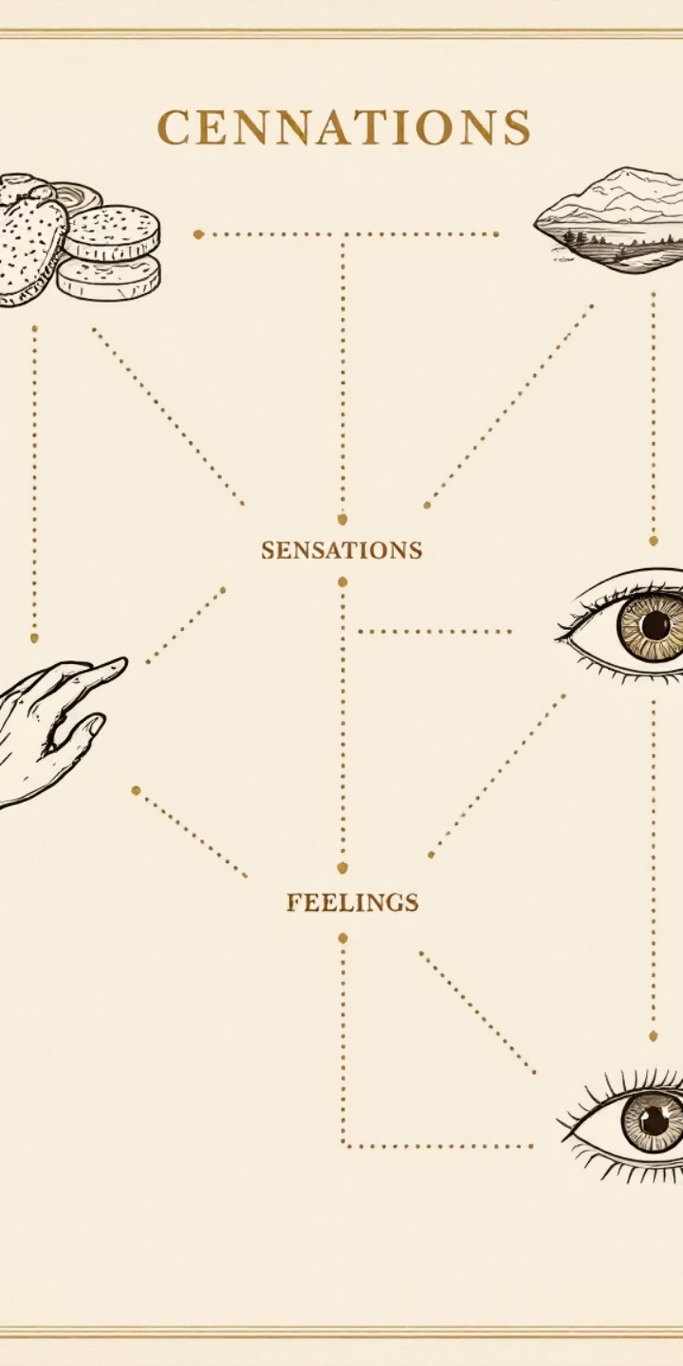
Структуралізм Вундта
Основні Елементи
Аналіз
Свідомість поділена на сенсації, почуття та образи.
Дослідження складних процесів через розклад на прості частини.
Критика
Метод визнаний суб'єктивним і обмеженим у поясненні складних явищ.

Slide 4
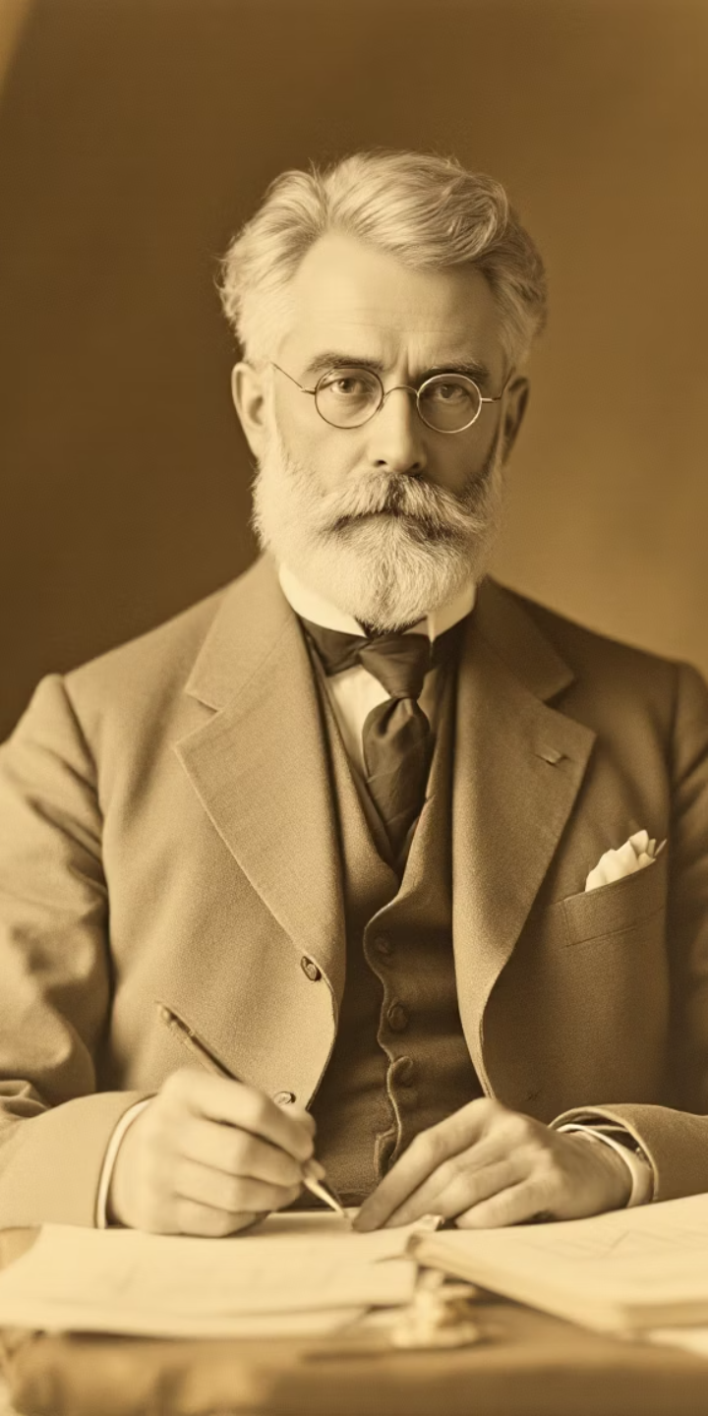
Герман Еббінгауз та Дослідження Пам'яті
1
Піонер Пам'яті
Перший експериментальний вивчав пам'ять беззмістовних складів.
2
Крива Забування
Показала, як швидко зникає інформація з пам'яті без повторення.

Slide 5
Психофізика: Вебер та Фехнер
Ернст Вебер
Густав Фехнер
Досліджував мінімальні фізичні зміни, що ми здатні відчути.
Сформулював закон, що пов’язує стимул з відчуттям – основа експериментальної психології.

Slide 6
Гештальт-психологія: Цілісність Сприйняття
Засновники
Принцип
Закони Організації
Макс Вертгеймер
Ціле більше за суму частин, цілісне сприйняття важливе.
Фігури, фон, близькість, схожість, неперервність.
Курт Коффка
Вольфганг Келер

Slide 7
Основні Принципи Гештальт-психології
Закон Близькості
Закон Схожості
Закон Неперервності
Закон Замкнутості
Об'єкти, що розташовані близько, сприймаються як одне ціле.
Схожі об'єкти об'єднуються у групи.
Ми бачимо завершені форми навіть при їх неповній візуалізації.
Лінії та форми сприймаються як продовження одна одної.

Slide 8
Психоаналіз в Німеччині
Зигмунд Фрейд
Карл Абрахам
Ернст Джонс
Основоположник психоаналізу і впливовий психолог.
Розвинув психоаналіз у Німеччині, працював над дитячою психологією.
Поширював психоаналіз у англомовних країнах, вплинув на світову психологію.

Slide 9
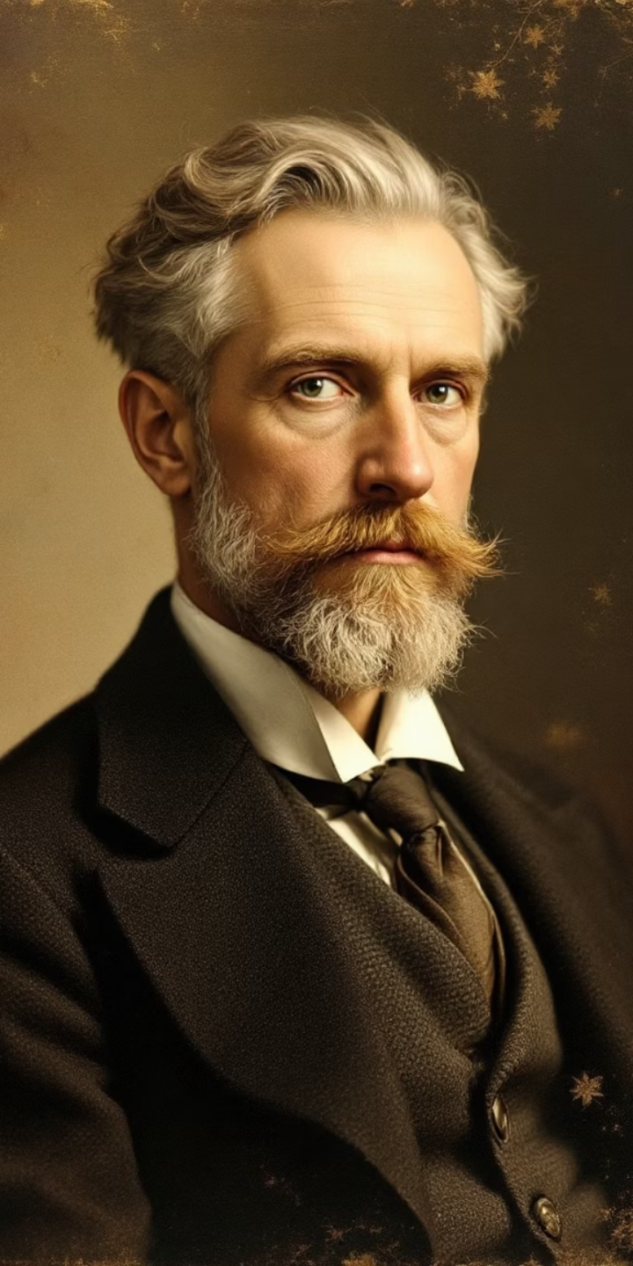
Розвиток Клінічної Психології
Еміль Крепелін започаткував класифікацію психічних розладів.
Його робота вплинула на сучасні діагностичні системи у психіатрії.

Slide 10
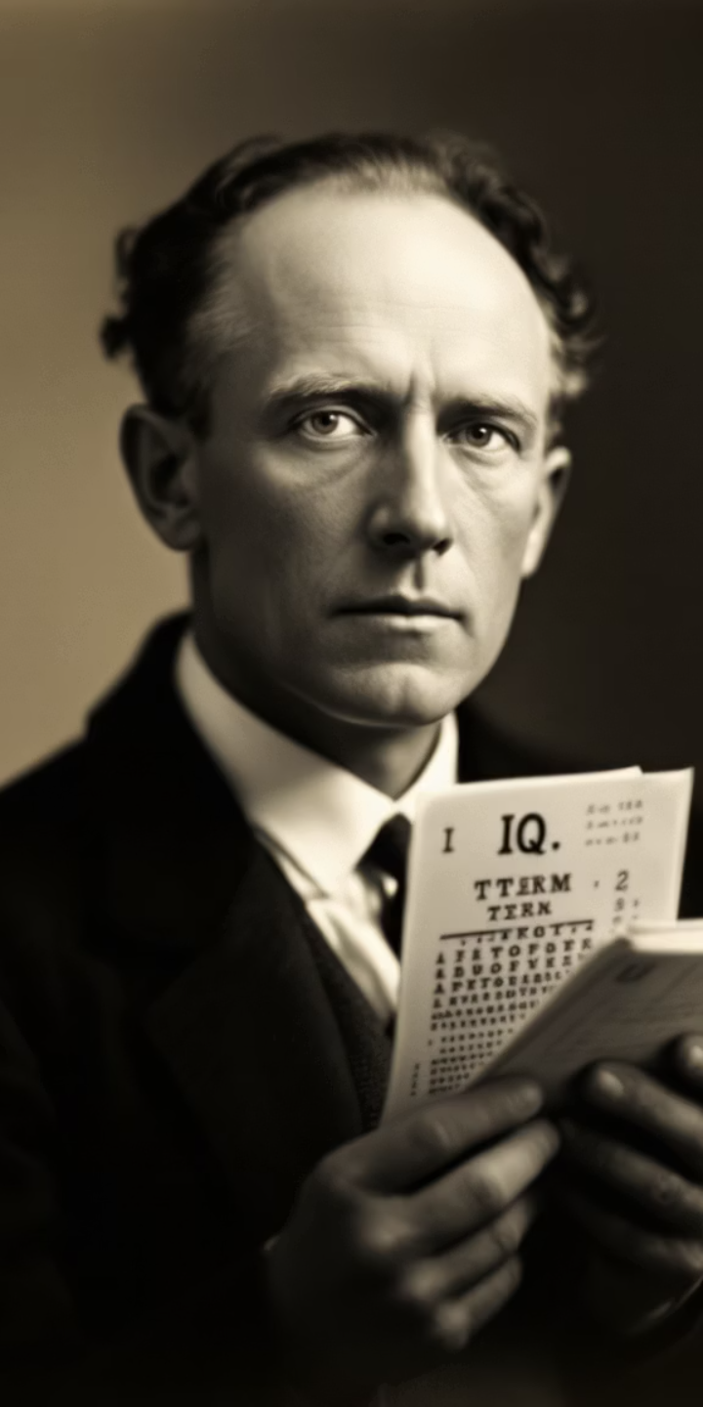
Психологія Розвитку: Вільям Штерн
1
Винахідник IQ
Запропонував концепцію інтелектуального коефіцієнта.
2
Дитячий розвиток
Вивчав етапи і особливості розвитку дітей.

Slide 11
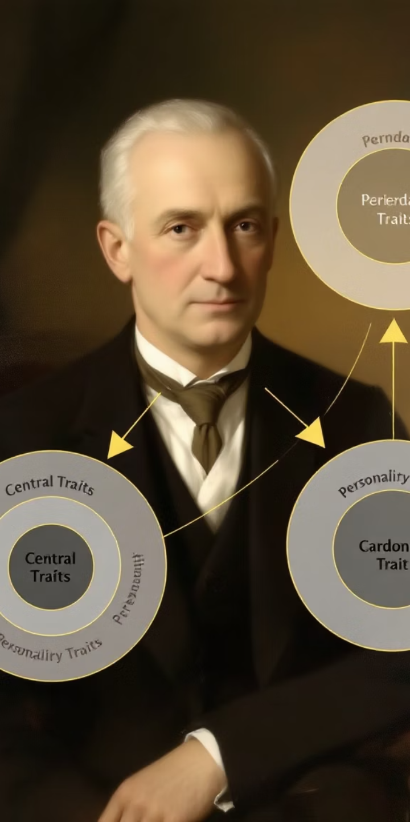
Психологія Особистості: Гордон Олпорт
Народився в Німеччині, працював у США з теорії особистості.
Виділив концепції індивідуальності і структури особистісних рис.

Slide 12
Вплив Війни та Політичних Змін
Перші Світові Війни
Еміграція науковців
Втрата інтелекту
Змінили пріоритети і напрям досліджень психології.
Нацистський режим змусив багатьох психологів покинути країну.
Значний інтелектуальний відтік вплинув на німецьку науку.

Slide 13
Відновлення Психології після Другої Світової Війни
Зростання Біхевіоризму
Когнітивна революція
Нові Методики
Акцент на поведінці як об'єктивному дослідженні.
Повернення уваги до пізнавальних процесів і свідомості.
Використання технологічних інновацій у дослідженнях.

Slide 14
Сучасна Психологія в Німеччині
Університети
Основні Напрями
Лідери в дослідженнях: Гейдельберг, Мюнхен, Фрайбург.
Нейронауки
Соціальна психологія
Когнітивна психологія

Slide 15
Німецькі Психологи Сьогодні
Відомі сучасні психологи роблять значний внесок у дослідження.
Міжнародна співпраця та обмін знаннями активізують розвиток галузі.

Slide 16
Психологія та Культура в Німеччині
Культурний Вплив
Культура формує питання, методи та інтерпретації досліджень.
Крос-Культурні Дослідження
Вивчення психології в різних культурних контекстах.

Slide 17
Етичні Питання в Психології
Етичні Норми
Захист Прав
Повага до учасників та конфіденційність досліджень.
Забезпечення добровільності участі та інформованої згоди.

Slide 18
Застосування Психології в Сучасній Німеччині
Освіта та Медицина
Бізнес та Спорт
Психологія допомагає в навчанні та психотерапії пацієнтів.
Покращення ефективності, мотивації та результатів.

Slide 19
Перспективи Розвитку Психології в Німеччині
1
Інновації
2
Соціальні Проблеми
Впровадження штучного інтелекту та нейротехнологій.
Розв'язання питань стресу, інтеграції, і ментального здоров'я.

Slide 20
Висновки
Психологія Німеччини пройшла шлях від філософії до науки.
Її внесок безцінний для розуміння психіки та поведінки людини.

